Slide 1
Изменения в Федеральном законе № 152-ФЗ
«О персональных данных»
Низамова Ляйсан Аксановна
Начальник отдела по защите прав субъектов персональных данных
Управления Роскомнадзора по Республике Башкортостан
2023

Slide 2
ОСНОВНЫЕ ПОНЯТИЯ
Персональные данные – любая информация, относящаяся к прямо или косвенно определенному или определяемому физическому лицу (субъекту персональных данных)
Оператор – государственный орган, муниципальный орган, юридическое или физическое лицо, самостоятельно или совместно с другими лицами организующее и (или) осуществляющее обработку персональных данных

Slide 3
НОРМАТИВНЫЕ ПРАВОВЫЕ АКТЫ В ОБЛАСТИ ПЕРСОНАЛЬНЫХ ДАННЫХ
Федеральный закон от 27.07.2006 № 152-ФЗ «О персональных данных»;
Постановление Правительства Российской Федерации от 01.11.2012 №1119 «Об утверждении требований к защите персональных данных при их обработке в информационных системах персональных данных»;
Постановление Правительства Российской Федерации от 15.09.2008 № 687 «Об утверждении положения об особенностях обработки персональных данных, осуществляемой без использования средств автоматизации».

Slide 4
ПРАВОВЫЕ ОСНОВАНИЯ ОБРАБОТКИ ПЕРСОНАЛЬНЫХ ДАННЫХ ч. 1 ст. 6 ФЗ «О ПЕРСОНАЛЬНЫХ ДАННЫХ»
Согласие субъекта персональных данных на обработку персональных данных
Законное основание (например, требование федерального закона или подзаконного акта)

Slide 5
Требования ФЗ «О ПЕРСОНАЛЬНЫХ ДАННЫХ»
Статья 10.1. Особенности обработки персональных данных, разрешенных субъектом персональных данных для распространения
Согласие на обработку персональных данных, разрешенных субъектом персональных данных для распространения, оформляется отдельно от иных согласий субъекта персональных данных на обработку его персональных данных.
Субъект персональных данных вправе обратиться с требованием прекратить передачу (распространение, предоставление, доступ) своих персональных данных.
Передача (распространение, предоставление, доступ) персональных данных, разрешенных субъектом персональных данных для распространения, должна быть прекращена в любое время по требованию субъекта персональных данных.
Требования статьи 10.1 не применяются в случае обработки персональных данных в целях выполнения возложенных законодательством Российской Федерации на государственные органы, муниципальные органы, а также на подведомственные таким органам организации функций, полномочий и обязанностей.

Slide 6
Требования ФЗ «О ПЕРСОНАЛЬНЫХ ДАННЫХ»
Требования к содержанию согласия на обработку персональных данных, разрешенных субъектом персональных данных для распространения, установлены приказом Роскомнадзора от 24.02.2021 № 18.

Slide 7
ПРАВОВЫЕ ОСНОВАНИЯ ОБРАБОТКИ ПЕРСОНАЛЬНЫХ ДАННЫХ
Примеры законных основания обработки персональных данных:
обработка персональных данных прямо предусмотрена законом;
исполнение договора, стороной которого является субъект персональных данных;
обработка ПДн необходима для осуществления деятельности журналиста, СМИ и др.;
персональные данные сделаны общедоступными субъектом персональных данных (утратил силу с 01.03.2021).

Slide 8
Основные обязанности при обработке персональных данных, предусмотренные ФЗ «О персональных данных»
Издание документов, определяющих политику оператора в отношении обработки персональных данных;
Издание локальных актов по вопросам обработки персональных данных;
Применение правовых, организационных и технических мер по обеспечению безопасности персональных данных.
Осуществление внутреннего контроля и (или) аудита соответствия обработки персональных данных Федеральному закону «О персональных данных» и принятым в соответствии с ним нормативным правовым актам, требованиям к защите персональных данных, политике оператора в отношении обработки персональных данных, локальным актам оператора;
Обучение работников оператора вопросам обработки персональных данных.

Slide 9
Основные обязанности при обработке персональных данных,
ПП РФ от 15.09.2008 № 687
  1. Должны быть определены места хранения материальных носителей ПДн;
  2. Должен быть утвержден перечень лиц, осуществляющих обработку ПДн;
  3. Должен быть утвержден перечень лиц, имеющих доступ к ПДн;
  4. Типовая форма сбора ПДн должна соответствовать требованиям п. 7 ПП РФ от 15.09.2008 № 687.

Slide 10
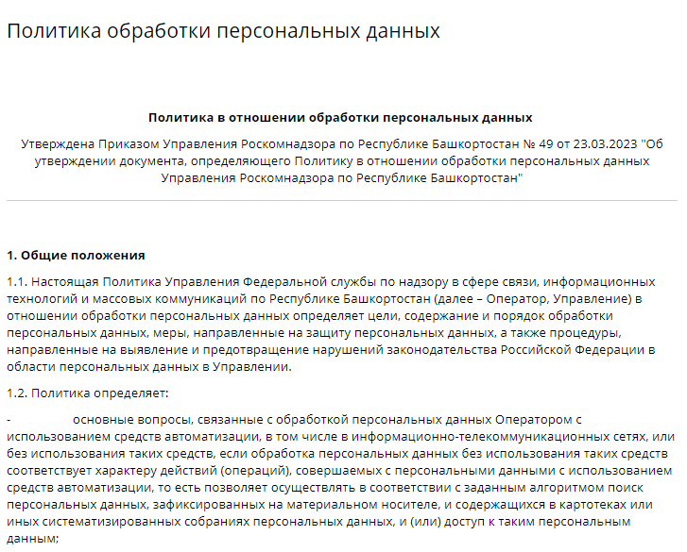
РАЗМЕЩЕНИЕ ДОКУМЕНТА, ОПРЕДЕЛЯЮЩЕГО ПОЛИТИКУ В ОТНОШЕНИИ ОБРАБОТКИ ПЕРСОНАЛЬНЫХ ДАННЫХ

Slide 11

Локализация технических средств информационных систем на территории российской федерации

Slide 12
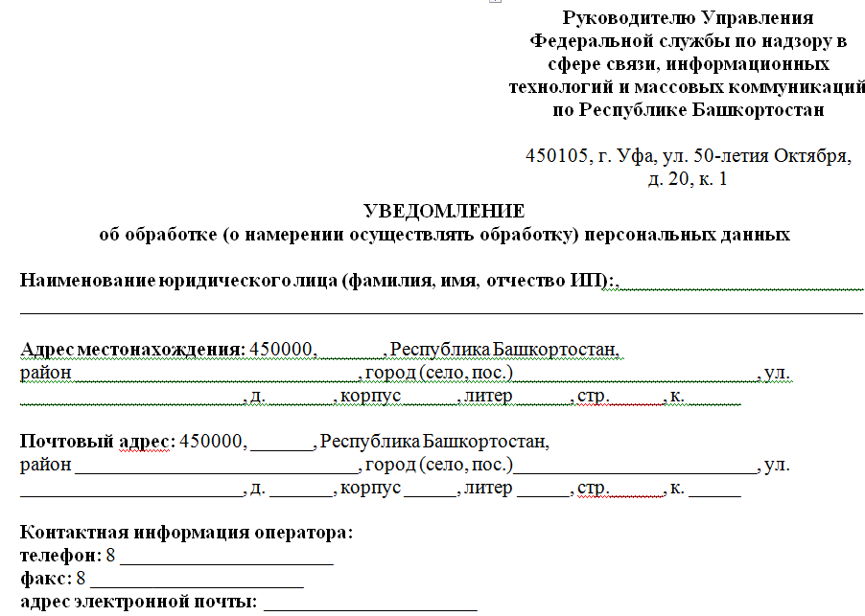
УВЕДОМЛЕНИЕ ОБ ОБРАБОТКЕ (О НАМЕРЕНИИ
ОСУЩЕСТВЛЯТЬ ОБРАБОТКУ) ПЕРСОНАЛЬНЫХ ДАННЫХ

Slide 13
УВЕДОМЛЕНИЕ ОБ ОБРАБОТКЕ (О НАМЕРЕНИИ
ОСУЩЕСТВЛЯТЬ ОБРАБОТКУ) ПЕРСОНАЛЬНЫХ ДАННЫХ
С 01.09.2022 оператор имеет право не уведомлять Роскомнадзор об обработке (о намерении осуществлять обработку) персональных данных в трех случаях:
работа с ПД без средств автоматизации;
включение персональных данных в ГИС, созданных для защиты безопасности государства и общественного порядка;
обработка в соответствии с законодательством РФ о транспортной безопасности.

Slide 14
Ч. 7 СТ. 22 ФЗ «О персональных данных»
В случае изменения сведений, содержащихся в уведомлении, оператор не позднее 15-го числа месяца, следующего за месяцем, в котором возникли такие изменения, обязан уведомить уполномоченный орган по защите прав субъектов персональных данных обо всех произошедших за указанный период изменениях. В случае прекращения обработки персональных данных оператор обязан уведомить об этом уполномоченный орган по защите прав субъектов персональных данных в течении 10 рабочих дней с даты прекращения обработки персональных данных.
Ч. 10 СТ. 23 ФЗ «О персональных данных»
Для учета информации об инцидентах (утечках) , предусмотренных частью 3.1 статьи 21 152-ФЗ, Роскомнадзор ведет реестр учета инцидентов в области персональных данных, порядок и условия ведения определены приказом Роскомнадзором от 14.11.2022 № 187.

Slide 15
Ч. 7 СТ. 21 ФЗ «О персональных данных»
ПОДТВЕРЖДЕНИЕ УНИЧТОЖЕНИЯ
Приказом Роскомнадзора от 28.10.2022 № 179 утверждены требования к подтверждению уничтожения ПД:
При обработке без использования средств автоматизации – Акт
С использованием средств автоматизации – Акт в электронной форме, подписанный ЭЦП + выгрузка из журнала регистрации событий в ИСПДн
В случае если обработка персональных данных осуществляется оператором одновременно с использованием средств автоматизации и без использования средств автоматизации, документами, подтверждающими уничтожение персональных данных субъектов персональных данных, являются акт об уничтожении персональных данных, соответствующий требованиям, и выгрузка из журнала
Акт об уничтожении персональных данных и выгрузка из журнала подлежат хранению в течение 3 лет с момента уничтожения персональных данных.

Slide 16
п. 5 ч. 1 ст. 18.1 ФЗ «О персональных данных»
Требования к оценки вреда
Приказом Роскомнадзора от 27.10.2022 № 178 утверждены «Требования к оценке вреда, который может быть причинен субъектам персональных данных в случае нарушения ФЗ «О персональных данных». Оператор определяет 3 степени вреда: высокая, средняя, низкая.
Например:
высокая степень в случаях: обработки биометрических ПДн, специальных категорий ПДн и др.
средняя степень в случаях: распространения ПДн на официальном сайте в сети Интернет и др.
низкая степень в случаях: ведение общедоступных источников ПДн и др.
При соответствии вреда, нанесенного субъекту персональных данных нескольким степеням, применяется более высокая степень.
По результатам оценки вреда оператор составляет акт. Акт, подписанный ЭЦП в электронном виде либо с подписью на бумажном носителе.

Slide 17
Типовые нарушения ЗАКОНОДАТЕЛЬСТВА в области ПД
Размещение технических средств информационных систем (хостинг официальных сайтов) за пределами Российской Федерации;
Не соответствие уведомления об обработке (о намерении осуществлять обработку) персональных данных локальным актам оператора и фактической деятельности;
Размещение на официальных сайтах персональных данных без правовых оснований;
Использование иностранных мессенджеров («WhatsApp», «Telegram» и др.) для передачи платежных документов и (или) предоставление информации, содержащей персональные данные граждан РФ (запреты распространяются на виды деятельности и категории лиц, указанные в ч. 8 ст. 10 Федерального закона № 149-ФЗ). Перечень иностранных мессенджеров размещен на сайте Роскомнадзора по адресу:
https://rkn.gov.ru/docs/Perechen6_informacionnykh_sistem_05052023.pdf;

Slide 18
О внесении Изменений в
ФЗ «О персональных данных»
Федеральным законом от 14.07.2022 № 266-ФЗ внесены изменения в федеральный закон от 27.07.2006 № 152-ФЗ «О персональных данных» (измен. вст. в силу с 01.09.2022, 01.03.2023).
Основные изменения:
ст. 12 (С 01.03.2023 вводится обязательный дополнительный уведомительный порядок при трансграничной передаче данных. Уведомление подается отдельным документом.);
ст. 20 (сроки предоставления информации);
ст. 22 (изменение формы уведомления, изменение сроков предоставления инф. письма, а именно, в случае изменения сведений, а также в случае прекращения обработки персональных данных оператор обязан уведомить об этом Роскомнадзор в течение 10 рабочих);
ст. 11 (оператор не имеет право отказать в обслуживании физическому лицу, если тот отказывается предоставить биометрические данные или дать согласие на обработку ПД в необязательных по закону случаях);

Slide 19

Ответственность за нарушения в области персональных данных
Федеральным законом от 24.02.2021 № 19-ФЗ «О внесении изменений в Кодекс Российской Федерации об административных правонарушениях», установлены:
срок давности привлечения к административной ответственности в течение одного года;
новые составы административных правонарушений;
новые суммы штрафных санкций.

Slide 20
Новые административные штрафы
ч. 2 ст. 13.11 КоАП РФ - административная ответственность за обработку персональных данных без письменного согласия субъекта, когда это необходимо, либо обработка данных с нарушением требований к составу сведений, включаемых в такое согласие ст. 9 152-ФЗ. Административный штрафы: на граждан – от 6 000 до 10 000 рублей; на должностных лиц – от 20 000 до 40 000 рублей; на юридических лиц – от 30 000 до 150 000 рублей.
ст. 13.11.2 КоАП РФ - административная ответственность за незаконное использование принадлежащих иностранным юридическим лицам и (или) иностранным гражданам информационных систем и (или) программ для электронных вычислительных машин). Административный штрафы: на должностных лиц - от 30000 до 50000; на юридических лиц - от 100000 до 700000 рублей.
ст. 13.11.3 КоАП РФ - административная ответственность за размещение банками, МФЦ и другими организациями биометрических персональных данных в ГИС «ЕСИА» с нарушением установленных законодательством требований (требования: получать согласие субъекта на размещение ПДн, уведомлять его о будущем размещении его ПДн). Административный штрафы: на должностных лиц – от 100 000 до 300 000 рублей; на юридических лиц – от 500 000 до 1000 000 рублей.

Slide 21
Части 8-10 статьи 10 Федерального закона № 149-ФЗ
Перечень иностранных мессенджеров, указанных
в ч. 8 ст. 10 Федерального закона
№ 149-ФЗ:
  Discord
  Snapchat
  Skype
  Microsoft Teams
  Threema
  Viber
  WhatsApp
  WeChat
  Telegram
Перечень размещен на сайте Роскомнадзора по адресу:
https://rkn.gov.ru/docs/Perechen6_informacionnykh_sistem_05052023.pdf
Запрещаются использование иностранных мессенджеров для передачи платежных документов и (или) предоставления информации, содержащей персональные данные граждан Российской Федерации, данные о переводах денежных средств в рамках применяемых форм безналичных расчетов, сведения, необходимые для осуществления платежей и (или) сведения о счетах (вкладах) граждан Российской Федерации в банках.
Вышеуказанные запреты распространяются на виды деятельности и категории лиц, указанные в ч. 8 ст. 10 Федерального закона № 149-ФЗ.
С 24.06.2023 введена в действие ст. 13.11.2 КоАП РФ, устанавливающая административную ответственность за незаконное использование принадлежащих иностранным юридическим лицам и (или) иностранным гражданам информационных систем и (или) программ для электронных вычислительных машин.

Slide 22
Спасибо за внимание!

